Slide 1
ИНИЦИАТИВНЫЙ ПРОЕКТ «РЕКОНСТРУКЦИЯ ВОДООТВОДНОЙ КАНАВЫ ПО УЛ. КУРЯЧЕГО г. Валуйки»
Инициатор проекта:
1. Пекшева Римма Васильевна
2. Казаков Сергей Яковлевич
3. Казакова Людмила Николаевна
4. Маслова Ольга Николаевна
5. Дашков Денис Александрович
6. Степина Елена Викторовна
7. Степина Татьяна Васильевна
8. Донченко Кристина Игоревна
9. Глущенко Елена Ивановна
10. Хавбошина Юлия Романовна
11. Емельяненко Денис Евгеньевич
12. Емельяненко Альбина Михайловна
13. Татаринцева Инна Геннадьевна
г. Валуйки
Notes:
Титульный слайд

Slide 2
Основные данные инициатора проекта Инициатор - председатель инициатинвой группы граждан в количестве 13 человек Пекшева Римма Васильевна телефон для связи +7 (904) 532-22-93 Тип общественной инфраструктуры, на который направлен проект - объекты благоустройства территории муниципального образования
Предварительный расчёт необходимых расходов на реализацию инициативного проекта - 4 000 000 рублей
в том числе средства местного бюджета – 200 000 рублей
Планируемые сроки реализации проекта - 01.04.2023 - 01.09.2023
Трудовое участие заинтересованных в реализации проекта лиц – проведение субботников жителями района и обслуживающей организации.
Часть территории Валуйского городского округа, на которой планируется реализовать инициативный проект – населённый пункт город Валуйки
Обоснование предложений по решению указанной проблемы – реконструкция водоотводной канавы для восстановления отвода грунтовых вод от жилых домов и магазинов и восстановления благоустройства территории.

Slide 3
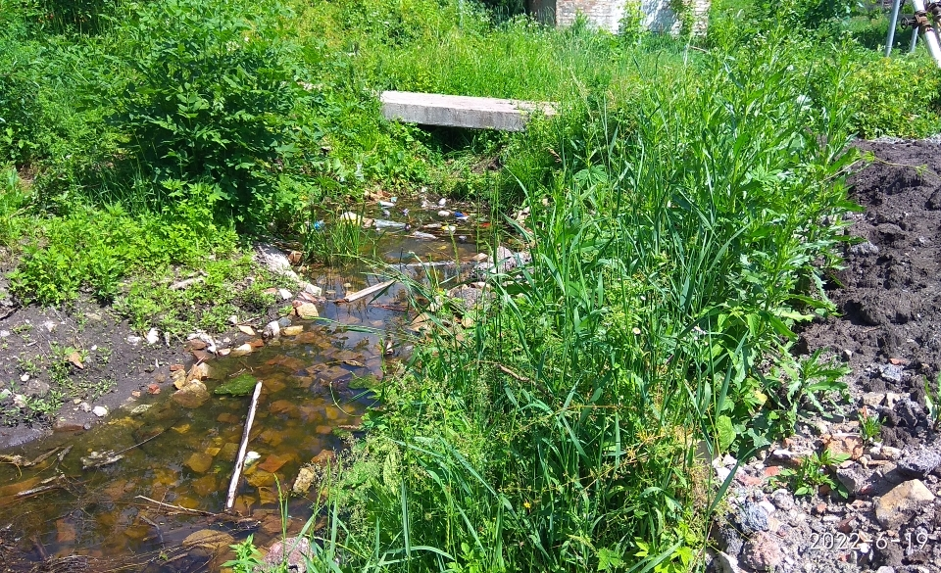
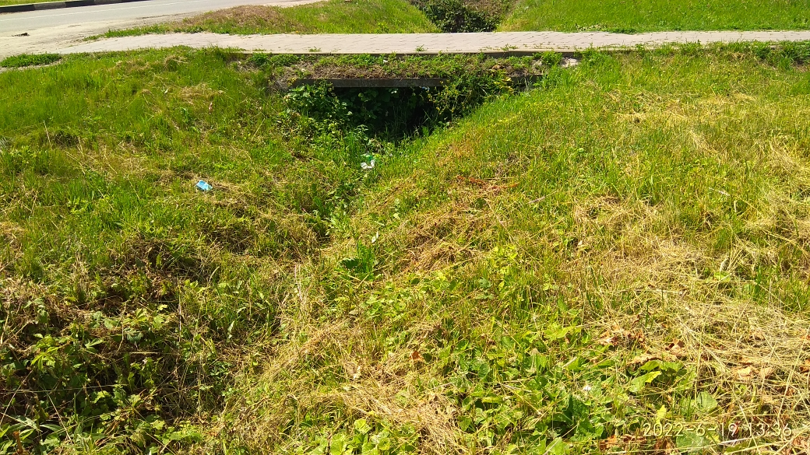
Ситуация «Как есть»
На ул. Курячего г. Валуйки и прилегающих к ней домах постоянно проживает 700 человек.
На улице отсутствует водоотвод грунтовых вод от жилых домов и магазинов в следствие выхода из строя водоотводной канавы.

Slide 4
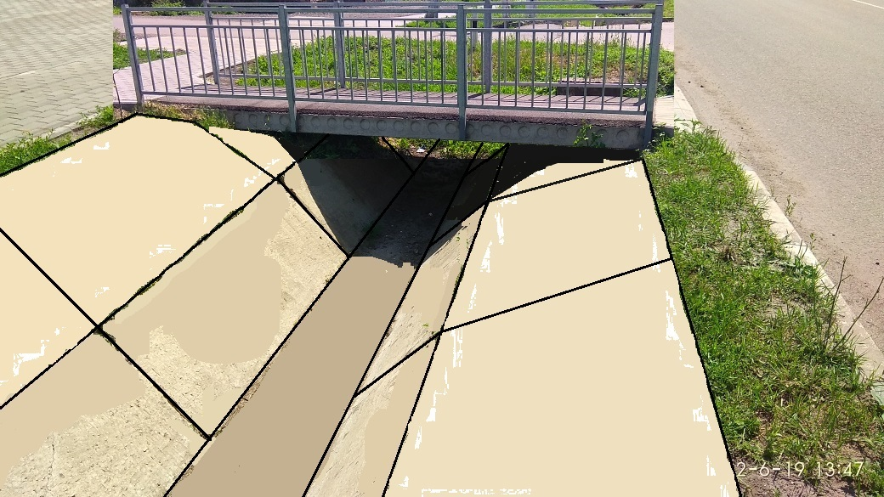
Ситуация «Как будет»
Старая не функционирующая водоотводная канава по ул. Курячего будет реконструирована, восстановлен водоотвод грунтовых вод от жилых домов и магазинов, прекращено заболачивание территории, прекращено подтопления подвалов домов, восстановлено благоустройство территории.

Slide 5
СПАСИБО ЗА ВНИМАНИЕ!

